Slide 1
PORADNIA PSYCHOGERONTOLOGICZNA

Slide 3
PORADNIA PSYCHOGERONTOLOGICZNA Via Salutis

Slide 4
Gerontologia
Gerontologia to dziedzina nauki, która zajmuje się badaniem procesów starzenia się oraz zagadnień związanych z ludzkim starzeniem się.
Jest to interdyscyplinarna dziedzina, łącząca elementy biologii, psychologii, socjologii, medycyny i innych nauk, aby zrozumieć i poprawić jakość życia osób starszych.
Celem gerontologii jest nie tylko zrozumienie procesów starzenia się, ale także rozwijanie strategii i rozwiązań mających na celu poprawę jakości życia osób starszych oraz dostosowanie społeczeństw do zmieniającej się demografii - charakteryzującej się coraz większym odsetkiem ludzi w starszym wieku.

Slide 5
Główne obszary zainteresowania gerontologii
Biologia starzenia się, czyli badania nad procesami biologicznymi, które zachodzą w organizmach ludzkich wraz z wiekiem. Obejmuje to zmiany w komórkach, narządach, układzie odpornościowym itp.
Psychologia starzenia się, czyli analiza aspektów psychicznych związanych z procesem starzenia się. Gerontolodzy zwracają uwagę na kwestie takie jak zdrowie psychiczne, samopoczucie emocjonalne, zmiany w funkcjonowaniu mózgu i radzenie sobie z utratą bliskich.
Socjologia starzenia się, czyli badanie roli osób starszych w społeczeństwie, relacji międzypokoleniowych, problemów społecznych związanych z procesem starzenia się, takich jak opieka nad osobami starszymi czy izolacja społeczna.
Medycyna geriatryczna, która specjalizacja medyczna zajmująca się leczeniem i opieką nad osobami starszymi, ze szczególnym uwzględnieniem unikalnych potrzeb zdrowotnych tej grupy wiekowej.
Gerontotechnologia, obejmująca badanie i rozwijanie technologii mających na celu poprawę jakości życia osób starszych, wspieranie ich niezależności i umożliwienie aktywnego życia.
Edukacja gerontologiczna, działająca na rzecz edukacji społeczeństwa na temat procesów starzenia się, niwelując stereotypy związane z wiekiem i promując aktywne podejście do starzenia się.

Slide 6
STAROŚĆ SPOŁECZNA
STAROŚĆ PSYCHICZNA
STAROŚĆ BIOLOGICZNA

Slide 7
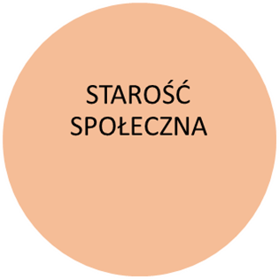
Odzwierciedla sytuację społeczną jednostki związaną z jej miejscem w społeczeństwie oraz pełnieniem przez nią określonych ról (babci/ dziadka, rola emeryta/emerytki, rola użytkownika czasu wolnego, działacza społecznego, pracownika, twórcy, artysty, ….).
Zmiana postrzegania seniorów – jako osób, które mają swoje marzenia, cele życiowe oraz różnorodne zainteresowania.

Slide 8
Wiąże się ze stopniem ogólnej sprawności i żywotności organizmu. Jest istotna w podejmowaniu aktywności, w tym pracy zawodowej po przejściu na emeryturę.
Wiek nie jest jednoznacznym wskaźnikiem, gdyż jakość i tempo starzenia się są w dużej mierze zależne od indywidualnych cech człowieka.
Mimo nieodwracalności starzenia się, można ten proces spowolnić, opóźnić poprzez aktywność i zdrowy styl życia. Jest to o tyle istotne, że biologiczny aspekt starości wpływa na sferę psychiczną człowieka, ta zaś ma duże znaczenie dla jakości życia i poczucia zadowolenia z niego

Slide 9
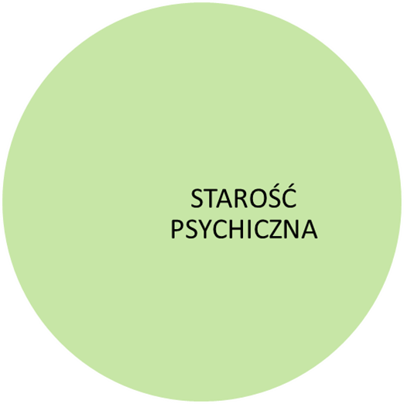
Zawiera ocenę funkcji intelektualnych, sprawności zmysłów i zdolności do przystosowania się człowieka.
Psychiczne funkcjonowanie w starości jest w dużym stopniu uzależnione od społecznej aktywności i biologicznej sprawności człowieka.
To z kolei związane jest z przystosowaniem się człowieka do własnej starości, z umiejętnością radzenia sobie z codziennym funkcjonowaniem, ze stawianiem sobie celów i dążeniem do ich realizacji, z podejmowaniem nowych działań, uczeniem się i nawiązywaniem relacji.

Slide 10
Przesłania
“Jeśli pojmiesz, że starość ma mądrość za pokarm, pracuj w ten sposób w młodości, by starości twej nie brakło pożywienia” – Leonardo da Vinci
Nikt nie umie być stary, ważne żeby umieć się dobrze zestarzeć” – Krystyna Lasek
„Do starości trzeba się przygotować i zaadaptować. Ten proces jest nabywaniem wiedzy, umiejętności, kompetencji, nawyków, doświadczeń, które wspomagają rozwój człowieka w jego późniejszych etapach rozwojowych i zaczyna się jeszcze na etapie młodości.
O prawidłowej adaptacji świadczą: dobre zdrowie, zaangażowanie społeczne, otwartość, aktywność, szczerość w kontaktach z innymi, przyjazny stosunek do ludzi, zadowolenie z życia, szacunek do samego siebie, pogodzenie się ze starością i brakiem możliwości uniknięcia śmierci, poczucie bezpieczeństwa.” (Bromley, Tibbits, Fabiś)

Slide 11
Psychogerontologia
To interdyscyplinarna dziedzina, która łączy wiedzę z zakresu psychologii, seksuologii, geriatrii, fizjoterapii, dietetyki, prawa oraz komunikacji.
Dzięki temu wspiera zarówno seniorów, jak i ich bliskich oraz opiekunów: – w lepszym zrozumieniu zmian, jakie zachodzą wraz z wiekiem w ciele, umyśle i w emocjach, – w wypracowaniu całościowej strategii radzenia sobie z tymi zmianami, – w zrozumieniu znaczenia profilaktyki i różnych rodzajów aktywności dla swojego dobrostanu, – w odkrywaniu swojego potencjału na każdym etapie życia, – w zbudowaniu planu na samodzielną i satysfakcjonującą dojrzałość, – w stworzeniu strategii opieki nad niesamodzielną osobą starszą.

Slide 12
Po co Poradnia Psychogerontologiczna ?
Żeby holistycznie zaopiekować potrzeby osób w wieku senioralnym
Dokonać diagnozy swojego dobrostanu
Znaleźć swoją receptę na kryzysy wieku senioralnego
Dokonać bilansu/analizy swojego stylu życia
Stworzyć swój własny program na długowieczność
Wdrożyć swój indywidulany program na długowieczność/ zdrowe starzenie się
Mieć miejsce, gdzie problemy/potrzeby wieku senioralnego traktowane są na serio

Slide 13
Utrzymywanie sprawności fizycznej i dbanie o redukowanie napięć
Utrzymywanie sprawności poznawczej, w tym zdolności logicznego oraz abstrakcyjnego myślenia
Utrzymywanie poczucia satysfakcji i zadowolenia z życia, z siebie samego

Slide 14
Oferta Poradni Psychogerontologicznej Fundacji Via Salutis
Dla osób w wieku senioralnym
Grupowo
indywidulanie
Dla rodzin/osób zajmujących się asystenturą/ opieką nad osobą senioralną
grupowo
indywidulanie
Dla instytucji/organizacji

Slide 15
Poradnia psychogerontologiczna Fundacji Via Salutis
wykłady związane ze aspektami zdrowego życia i starzenia się
warsztaty - planowanie i aktywizacja potencjału osób starszych
indywidualne konsultacje/programy

Slide 16
Dr Joanna Wawrzyniak
Dr pedagogiki na Uniwersytecie WSB Merito
Specjalizuje się w badaniu biografii i edukacji osób dorosłych. Edukatorka zdrowia.
Autorka podręczników naukowych i metodycznych oraz artykułów z obszaru gerontologii i andragogiki, w których skupia się na zagadnieniach funkcjonowania społecznego osób starszych, biograficzności, stereotypizacji, marginalizacji, edukacji i rozwoju w starości.
Pomysłodawczyni projektów aktywizujących osoby starsze „Szkoła Super Babć i Super Dziadków”.
Jest sekretarzem czasopisma „Exlibris Biblioteki Gerontologii Społecznej” , członkinią zespołu eksperckiego w Fundacji Via Salutis.

Slide 17
Alicja Przepiórska Ułaszewska
Psychogerontolożka
Absolwentka Uniwersytetu Wrocławskiego filologii germańskiej oraz studiów podyplomowych z coachingu, psychologii społecznej, psychogerontologii. Certyfikowana mentorka i mediatorka.
Od ponad 20 lat związana z edukacją dorosłych, jako doradczyni zawodowa, trenerka i wykładowczyni, od 8 lat głównie tematyką senioralną.
Pisze i koordynuje projekty. Prowadzi warsztaty rozwojowe i liderskie, terapię śmiechem oraz tańcem i ruchem.
W 2019 roku założyła z mężem Fundację Via Salutis, której misją jest edukacja, aktywizacja i integracja osób w wieku senioralnym, edukacja psychogerontologiczna, a także szkolenia edukatorów senioralnych w oparciu o autorskie metody.
Współautorka programu osiągania dobrostanu w wieku senioralnym wzMOCnieni.

Slide 18
Agnieszka Żelwetro
Specjalistka psychologii klinicznej, neuropsycholożka
Zajmuje się diagnostyką i terapią neuropsychologiczną.
Główne obszary zainteresowań i pracy zawodowej obejmują problemy starzenia się w wymiarze poznawczym, emocjonalnym i osobowościowym.
Przygotowuje i współprowadzi programy stymulacyjne dla osób zagrożonych procesem otępiennym i programy terapeutyczne dla osób z otępieniem.
Na co dzień pracuje w Ośrodku Badawczo – Naukowo – Dydaktycznym Chorób Otępiennych Akademii Medycznej we Wrocławiu.
Jest w trakcie przygotowywania pracy doktorskiej, we współpracy z Uniwersytetem Complutense w Madrycie.
Autorka innowacji społecznej „Teatr reminiscencyjny”
Współzałożycielka Fundacji „Sztukowanie pamięci”.

Slide 19
Dr Marta Ułaszewska - Żuk
Psycholożka, psychoterapeutka, trenerka rozwoju osobistego.
Specjalizuje się w tematyce związanej z udzielaniem wsparcia psychologicznego osobom doświadczającym trudności życiowych, przede wszystkim wskutek wcześniejszych traumatycznych wydarzeń oraz trudnych relacji.
Jako terapeuta na ludzkie problemy patrzy w sposób integralny, łącząc ze sobą różne perspektywy i uwzględniając przede wszystkim sferę powiązań między ciałem a zjawiskami o naturze psychicznej i społecznej.
Dzięki jej staraniom udało się rozpocząć w Polsce kursy Somatic Experiencing dla terapeutów.
Założycielka Instytutu Terapii Psychosomatycznej.
Współpracuje z Polskim Stowarzyszeniem Somatic Experiencing®

Slide 20
Zaproszeni Goście

Slide 21
Ważne
Indywidualne spotkania z psychogerontologiem, gerontologiem, psychologiem czy neuropsychologiem w Poradni nie są terapią, ani psychoterapią.
Są połączeniem mentoringu i coachingu, które zmierzają do wypracowania zdrowszych nawyków, lepszego zrozumienia ciała i umysłu na różnych etapach życia, utrzymania samodzielności oraz dobrania optymalnego sposobu opieki, gdy samodzielne życie nie jest już możliwe.

Slide 22
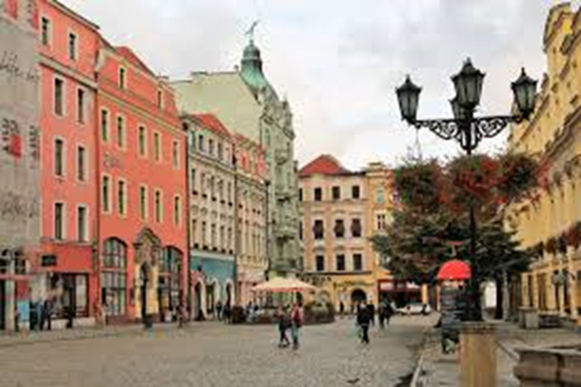
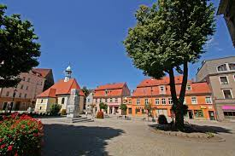
Gdzie nas znaleźć
Fundacja Via Salutis ul. 1 Maja 4 w Wałbrzychu
Centrum Wspierania Inicjatyw Społecznych w Świdnicy
www.viasalutis.org.pl
Facebook: Fundacja Via Salutis
Mail: viasalutis.pl@gmail.com
Usługa Mobilnej Poradni Psychogerontologicznej

Slide 23
Mobilna Poradnia

Slide 27
Dziękuję za uwagę i zapraszam do kontaktu
Alicja Przepiórska Ułaszewska
Psychogerontolożka
Fundacja Via Salutis

